Slide 1
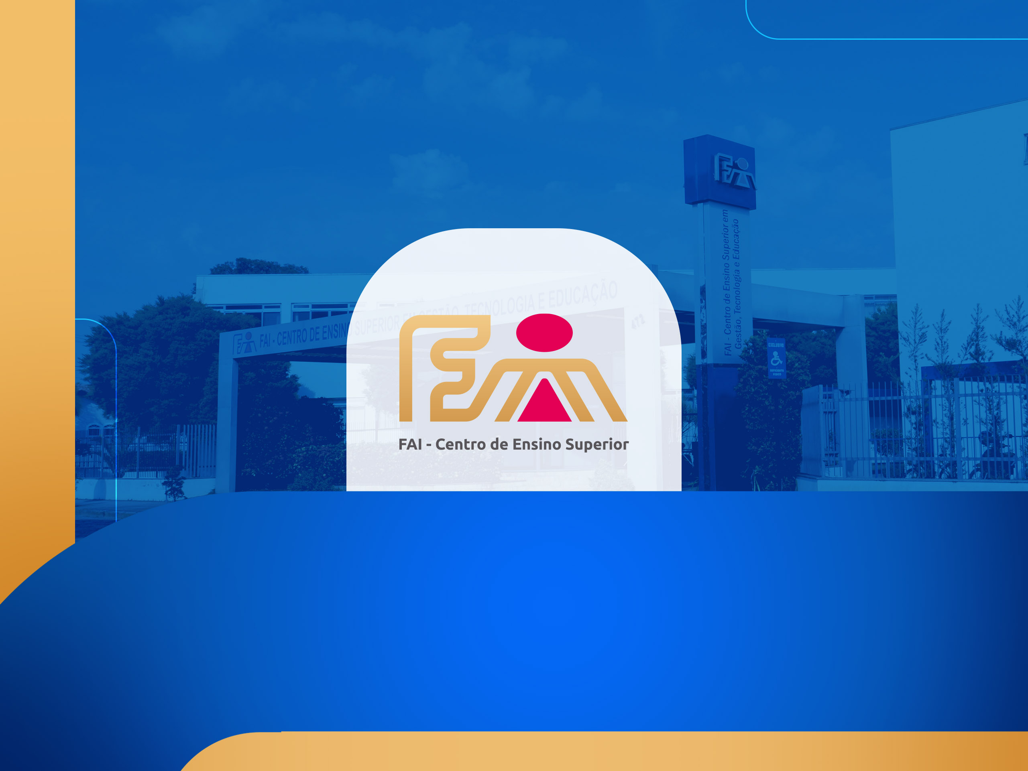
Programação Orientada a Objetos

Slide 2

Orientação a Objetos
Prof. Andrey Jesus Pereira, ano de 2023

Slide 3
Histórico
POO não foi percebida da noite para o dia;
Estágio de evolução natural do desenvolvimento de softwares;
OO é a abreviatura de “orientado a objetos”;
Mas o que é um objeto? Trata-se de uma entidade que possui características e comportamentos.
Prof. Andrey Jesus Pereira

Slide 4
O que é?
Orientação a objetos é uma maneira de programar que ajuda na organização e resolve muitos problemas enfrentados pela programação procedural.
Prof. Andrey Jesus Pereira

Slide 5
Paradigma Procedural
Construção de procedimentos com chamadas sequenciais;
Evolução em relação à linguagem binária;
Funções mais entendíveis, porém limita reutilização de código;
Dados separados dos procedimentos.
Prof. Andrey Jesus Pereira

Slide 6
Paradigma Procedural
Mudanças na representação de dados exigia alterações em cada lugar que o utilizasse.
Ex.: Necessidade de separar o nome do usuário nos campos nome e sobrenome em um programa já pronto.
Prof. Andrey Jesus Pereira

Slide 7
Problemas do Paradigma Procedural
Imagine que um programa que está desenvolvendo precisa validar um CPF;
O CPF pode ser digitado em várias partes do software;
O time possui mais de 1 desenvolvedor;
Quem fica responsável por essa validação?
Prof. Andrey Jesus Pereira

Slide 8
Problemas do Paradigma Procedural
Outro problema: ler e entender um código escrito por outra pessoa;
Códigos procedurais muito extensos são complexos para se entender;
Como adicionar novas funções e/ou validações?
Pode ocorrer esquecimentos de partes a alterar.
Prof. Andrey Jesus Pereira

Slide 9
Problemas do Paradigma Procedural
Gera duplicidades de códigos (principalmente em validações);
Não seria melhor centralizar as validações?
O problema do paradigma procedural é que não existe uma forma simples de criar conexão forte entre dados e funcionalidades.
Prof. Andrey Jesus Pereira

Slide 10
Soluções
No paradigma orientado a objetos, é muito fácil ter conexão entre dados e funcionalidades por meio dos recursos da própria linguagem;
Organizar e escrever menos (economia de código);
Concentrar as responsabilidades nos pontos certos.
Prof. Andrey Jesus Pereira

Slide 11
Programação Orientada a Objetos (POO)
Prof. Andrey Jesus Pereira

Slide 12
Programação Orientada a Objetos
Estrutura um programa, dividindo-o em vários objetos de alto nível;
Cada objeto modela um aspecto do problema que está sendo resolvido;
Promove interação entre objetos para orientar o fluxo global do programa.
Prof. Andrey Jesus Pereira

Slide 13
Programação Orientada a Objetos
Implementação: define como algo é feito (o código em si);
Domínio: espaço onde o problema reside. São conceitos importantes do problema que pretende resolver;
Pensar em objetos significa “unir” estes dois termos.
Prof. Andrey Jesus Pereira

Slide 14
Programação Orientada a Objetos
Definir um programa em termos de objetos é uma maneira aprofundada de “ver o software”;
Resumindo, um objeto pode ser definido como sendo uma instância de uma classe;
Um software OO é formado de objetos assim como o mundo real e constituído de objetos.
Prof. Andrey Jesus Pereira

Slide 15
O que é uma Classe?
Prof. Andrey Jesus Pereira

Slide 16
O que é uma Classe?
A POO agrupa os objetos pelos seus comportamentos e atributos comuns. Esses agrupamentos são chamados de Classes;
A palavra Classe vem da taxonomia da biologia. Todos os seres vivos de uma mesma classe biológica têm uma série de atributos e comportamentos em comum, mas não são iguais, pois podem variar nos valores desses atributos e como realizam esses comportamentos.
Prof. Andrey Jesus Pereira

Slide 17
O que é uma Classe?
Classe: define os atributos e comportamentos comuns compartilhados por um tipo de objeto. Objetos do mesmo tipo compartilham os mesmos comportamentos e atributos;
Atributos: características de uma classe que são visíveis externamente.
Prof. Andrey Jesus Pereira

Slide 18
O que é uma Classe?
Comportamento: ação executada por um objeto quando passada uma mensagem ou em resposta a alguma mudança de estado. Em resumo, é o que o objeto faz.
Prof. Andrey Jesus Pereira

Slide 19
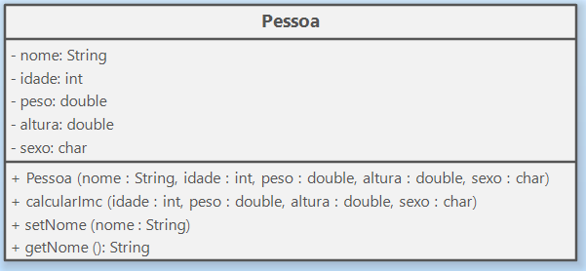
O que é uma Classe?
Exemplo:
Prof. Andrey Jesus Pereira

Slide 20
O que é um Objeto?
Prof. Andrey Jesus Pereira

Slide 21
O que é um Objeto?
Um objeto representa uma instância de uma classe;
O estado de um objeto é representado pelos valores de seus atributos;
Como vimos, o estado de um objeto pode ser modificado através de mensagens.
Prof. Andrey Jesus Pereira

Slide 22
O que é um Objeto?
Exemplo:
Considerando a Classe Pessoa, poderíamos instanciar os seguinte objetos:
PessoaJose
nome = “José”
idade = 47
peso = 78.5
altura = 1.70
sexo = ‘M’
PessoaMaria
nome = “Maria”
idade = 30
peso = 65
altura = 1.60
sexo = ‘F’
PessoaJoao
nome = “João”
idade = 25
peso = 70
altura = 1.78
sexo = ‘M’
Prof. Andrey Jesus Pereira

Slide 23
O que é um Objeto?
Ao instanciar cada um dos objetos, dizemos que eles são do “tipo” Pessoa, que a classe através da qual o objeto foi criado.
Prof. Andrey Jesus Pereira

Slide 24
Relacionamento entre Objetos
Prof. Andrey Jesus Pereira

Slide 25
Relacionamento entre Objetos
O relacionamento entre objetos é muito importante para a POO;
Os objetos podem se relacionar de duas maneiras:
- Troca de mensagens;
- Objetos que contém outros objetos.
Prof. Andrey Jesus Pereira

Slide 26
Troca de Mensagens
Objetos existem de forma independente;
Pode haver dois ou mais objetos do tipo Pessoa simultaneamente em um sistema;
Objetos se comunicam através de passagem de mensagens;
“Passar uma mensagem” é o mesmo que chamar um método para mudar o estado de um objeto ou para exercer um comportamento.
Prof. Andrey Jesus Pereira

Slide 27
Objetos que contém outros objetos
Um objeto pode conter outros objetos;
Por exemplo, o nome da pessoa é um objeto do tipo String em Java;
Na POO, praticamente tudo é um objeto;
A comunicação neste caso também é feita através de troca de mensagens.
Prof. Andrey Jesus Pereira

Slide 28
O que são métodos?
Prof. Andrey Jesus Pereira

Slide 29
O que são métodos?
Os métodos são responsáveis por definir os comportamentos de um objeto;
Os métodos podem ser:
- Construtores;
- Acessores;
- Mutantes.
Prof. Andrey Jesus Pereira

Slide 30
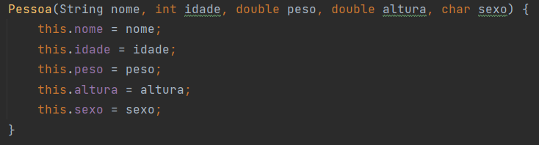
Métodos Construtores
São usados para inicializar um objeto durante a sua instanciação.
Exemplo de construtor para a classe Pessoa:
Prof. Andrey Jesus Pereira

Slide 31
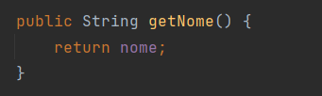
Métodos Acessores
São usados para acessar os dados internos de um objeto.
Exemplo para a classe Pessoa:
Prof. Andrey Jesus Pereira

Slide 32
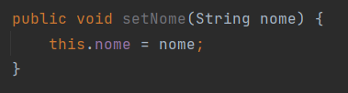
Métodos Mutantes
São usados para modificar os dados internos de um objeto.
Exemplo para a classe Pessoa:
Prof. Andrey Jesus Pereira

Slide 33
Vantagens e Objetivos da OO
Prof. Andrey Jesus Pereira

Slide 34
Vantagens e Objetivos da OO
A POO visa produzir software com as seis características a seguir:
- Natural;
- Confiável;
- Reutilizável;
- Manutenível;
- Extensível;
- Oportunos.
Prof. Andrey Jesus Pereira

Slide 35
Natural
A POO produz software natural (usa terminologias pertinentes ao problema);
Expressa o programa nos termos do domínio do problema;
Modelagem do problema a nível funcional (concentra-se no que o software faz)
Prof. Andrey Jesus Pereira

Slide 36
Confiável
Programas orientados a objetos são mais confiáveis em relação à falhas;
Alteração de partes específicas sem impactar as demais partes;
Cada componente pode ser validado (testado) de forma independente dos demais.
Prof. Andrey Jesus Pereira

Slide 37
Reutilizável
Reutilizar soluções conhecidas para problemas conhecidos;
Componentes OO bem desenvolvidos podem ser facilmente reutilizáveis.
Prof. Andrey Jesus Pereira

Slide 38
Manutenível
O ciclo de vida de um software não termina quando ele é distribuído, ele precisa ser mantido;
É mais fácil corrigir problemas em OO porque eles estão em pontos específicos do código;
Facilidade de entendimento do código para manutenção por diferentes equipe e desenvolvedores.
Prof. Andrey Jesus Pereira

Slide 39
Extensível
Software POO não é (e nem deve) ser estático;
Ele deve crescer e mudar com o passar do tempo, para permanecer útil;
A POO possui vários recursos que possibilitam a extensão de um código.
Prof. Andrey Jesus Pereira

Slide 40
Oportuno
A POO reduz o tempo do ciclo de desenvolvimento de um software;
Software pode ser entregue em partes (módulos)
Possibilidade desenvolvimento em paralelo.
Prof. Andrey Jesus Pereira

Slide 41
Armadilhas da POO
Prof. Andrey Jesus Pereira

Slide 42
Armadilhas da POO
POO não é simplesmente uma linguagem
Não é porque a linguagem é orientada a objetos que você está programando orientado a objetos;
POO é enxergar os problemas como um grupo de objetos;
POO é compreender o domínio do problema e entender os objetos necessários para solucioná-lo.
Prof. Andrey Jesus Pereira

Slide 43
Armadilhas da POO
Ter medo da reutilização
Reutilizar código é uma excelente prática;
Usar partes sólidas para construir algo maior;
Componentes OO bem testados podem (e devem) ser reutilizados sempre que necessário.
Prof. Andrey Jesus Pereira

Slide 44
Armadilhas da POO
Pensar que POO é a solução para tudo
POO não é uma solução mágica para todos os problemas;
A POO por si não garante o sucesso de um projeto de software;
Ela deve ser bem pensada e aplicada corretamente para gerar vantagens ao desenvolvimento.
Prof. Andrey Jesus Pereira

Slide 45
Armadilhas da POO
Programação egoísta
Compartilhar códigos é sempre uma boa;
Construir códigos limpos, de fácil entendimento e que podem ser compartilhados;
Documentação apoia e facilita o entendimento e reutilização de um componente.
Prof. Andrey Jesus Pereira

